Slide 1
Gegevensmodellering VPI Relationele Databases College 2
Opleiding Informatica
Academie voor Engineering & ICT
Avans Hogeschool Breda

Slide 2
Inhoud
Introductie /samenvatting vorige les
Primaire sleutels
Gegevensmodellering
Entiteiten en attributen
Relaties

Slide 3
Samenvatting vorige les (1/2)
Primary key
Candidate key
Foreign key
Constraints
NOT NULL
UNIQUE
CHECK
DEFAULT

Slide 4
Samenvatting vorige les (2/2)
DDL
CREATE TABLE
ALTER TABLE
DROP TABLE
DML
INSERT INTO
UPDATE
DELETE
SELECT

Slide 5
Drie lagen
ANSI/SPARC introduceerde het 3-lagen model in 1975; het geeft een raamwerk voor rol en doel van gegevensmodellering
Extern schema
Conceptueel schema
Intern schema
Notes:
http://en.wikipedia.org/wiki/Three_schema_approach
ANSI/SPARC spreekt over ‘schemes’ of ‘views’. In het Nederlands wordt zijn dat lagen of modellen.
The External schema or user view is a representation of how users view the database.
The Conceptual schema is a logical view of the database containing a description of all the data and relationships, but it is independent of any particular means of storing the data. One conceptual schema usually contains many different external schemas.
The Internal schema is a representation of a conceptual schema as physically stored on a particular product (DBMS). A conceptual schema can be represented by many different internal schemas.

Slide 6

Extern Schema
Notes:
Conceptueel schema van een huis, makelaar en dat in de database krijgen

Slide 7
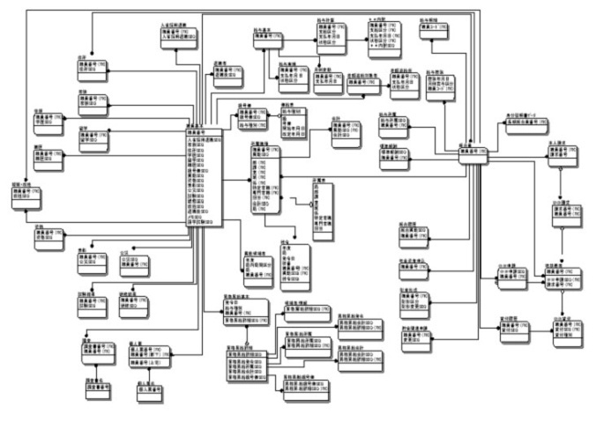
Drie lagen
Extern schema
Conceptueel schema
Intern schema
ID | Naam | Leeftijd | Sport | Club | Bedrag
254 | Carl | 21 | Voetbal | LFC | 25
426 | Anna | 23 | Voetbal | LFC | 25
312 | John | 21 | Hockey | SHCL | 30
619 | Sahid | 19 | Voetbal | VVL | 20
419 | Merel | 22 | Tennis | TCL | 20
094 | Kim | 20 | Voetbal | VVL | 20
476 | Ab | 26 | Hockey | SHCL | 30
426 | Anna | 23 | Hockey | SHCL | 30
120 | Frank | 20 | Hockey | SHCL | 30
828 | Loes | 25 | Golf | Bosch | 45
476 | Ab | 26 | Tennis | TCL | 20

Slide 8
De essentie van gegevensmodellering
Verken de manier waarop onderwerpen samenhangen, zoals ze doen in de echte wereld
Bedenk een manier om dit vast te leggen: Entiteit-Relatiediagram (ERD)
Een ERD is een tekentechniek, die entiteiten, attributen en relaties in beeld brengt
ERD kent vele varianten
Vertaal de ERD naar een database
Notes:
Een aantal varianten van entiteit-relatie modellering zijn:
het originele model van Peter Chen (1976).
het uitgebreide (extended) model, dat het meest gebruikt wordt.
de IDEF1X-variant die een nationale ‘standaard’ in Amerika is.
Het klassendiagram uit de Unified Modeling Language (UML) die de objectgeoriënteerde benadering ondersteund.
Wij beperken ons tot het grootste deel van het originele model, met een enkele uitbreiding.

Slide 9
ERD General Hardware Company
Notes:
Dit is een voorbeeld van een ERD.

Slide 10
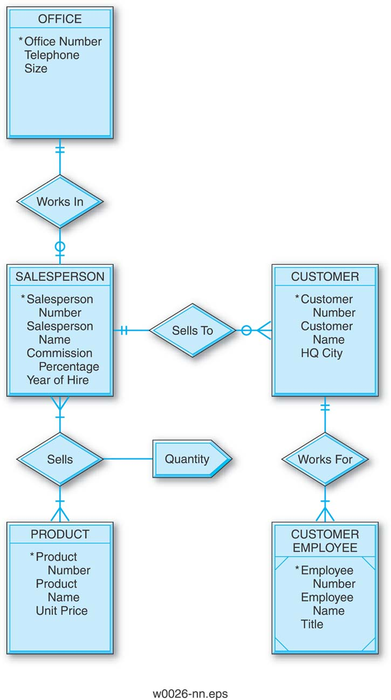
ERD General Hardware Company
Notes:
Waarom hebben wij dit?

Slide 11
Oefening 4-1
We beginnen met een intuïtieve oefening
We nemen aan dat we voor een makelaarskantoor een administratie willen opzetten, vooral voor de verkoop van huizen.
Over welke onderwerpen zouden er nu gegevens vastgelegd moeten worden?

Slide 12
Oefening 4-2
We gaan door met een 2de intuïtieve oefening:
Gegeven de gekozen onderwerpen, welke gegevens zouden we daar voor willen vastleggen?

Slide 13
Entiteiten
Een entiteit(instantie) is één concreet ding, object, onderwerp in de omgeving waarover we ‘iets’ willen vastleggen;
Een entiteittype beschrijft een verzameling entiteiten van hetzelfde soort;
In ons voorbeeld was dat een huis
Notes:
Een entiteit is iets dat onderscheiden kan worden en waarvoor het belangrijk (voor gebruikers) is dat er iets vastgelegd wordt.
Een entiteittype of -klasse beschrijft een verzameling entiteiten. Een entiteitinstantie is de representatie van één specifieke entiteit. Meestal zijn er vele entiteitinstanties in een entiteitklasse.

Slide 14
Attributen
Een attribuut is een eigenschap (karakteristiek, feit) van een entiteit
In ons voorbeeld was dat een adres of plaats (van een huis)
Sommige attributen hebben unieke waarden binnen een entiteittype, binnen alle entiteitinstanties dus
Notes:
Een unieke waarde betekent dat gegeven een waarde voor dat attribuut in één entiteitinstantie, er geen tweede entiteitinstantie te vinden is met diezelfde waarde.
Ontmoedig het gebruik van Ids, et cetera. Deze hebben in de reële wereld zelden een echte betekenis. Wie weet zijn klantnummer bij Ziggo uit zijn hoofd? Natuurlijk kan zo’n ID nodig zijn als er geen ‘echte’ attributen te vinden zijn.

Slide 15
ERD General Hardware Company
Notes:
Dit is een voorbeeld van een ERD.

Slide 16
ERD: Entiteit
Een entiteit wordt weergegeven in een (staande) rechthoekige vorm
De naam van de entiteit in PascalCase en in enkelvoud staat boven de scheidingslijn
Verkoper is
een entiteittype

Slide 17
ERD: Attributen bij entiteit
Attributen van de entiteit staan onder de scheidingslijn
Een sterretje (onderstrepen mag ook) geeft het attribuut aan dat het entiteittype uniek identificeert: de primary key

Slide 18
Entiteit & Attributen: Alternatieve notatie
Entiteit: Verkoper
Attributen: Naam, JaarInDienst, CommissiePercentage
Identifier: Verkopernummer
Notes:
Soms is de notatiewijze iets anders; dit is een voorbeeld hiervan. Belangrijk is wel dat, hoe dan ook:
een entiteit(naam),
de bijbehorende attributen, en
het attribuut (of: de attributen) die de entiteit identificeren
aangegeven zijn.
Is alternatieve notatie maar we gebruiken de andere notatie

Slide 19
Oefening 4-3
Huizen kunnen gekarakteriseerd worden door een straatnaam, huisnummer, postcode en plaats. Vanwege de verkoop komen daar vaak nog een bouwjaar en een vraagprijs (in Euro) bij.
Modelleer het bovenstaande in een ERD.

Slide 20
Relaties
Relaties modelleren verbanden tussen entiteiten
Verschillende varianten:
Tweewaardige (binaire) relaties
(Eenwaardige (recursieve) relaties)
(Driewaardige (tertiaire) relaties)
De ‘waardigheid’ van een relatie heet ook wel de graad; binair is graad 2, recursief graad 1, et cetera. Het getal geeft simpelweg aan tussen hoeveel entiteiten de relatie loopt

Slide 21
Binaire Relaties
Een binaire relatie is de simpelste (meest voorkomende) vorm; het is een relatie tussen 2 entiteiten, gemodelleerd door een ruit met een(passende) naam van de relatie
Een verkoper verkoopt een product (of een product wordt verkocht door een verkoper)

Slide 22
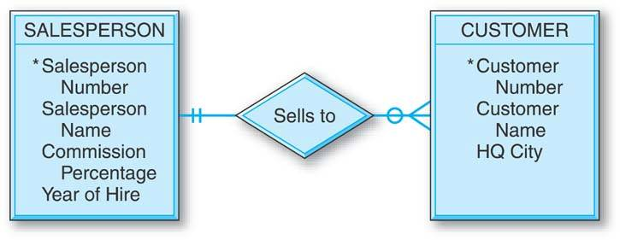
Relationeel ontwerp / Tabelschema
Verkoper
VerkoperNr | VerkoperNaam | CommPerct | JaarinDienst
Klant
KlantNr | KlantNaam | PlaatsHfdkntr | VerkoperNr

Slide 23
Oefening 4-4
Huizen worden verkocht door een eigenaar. Van de eigenaar worden naam, telefoonnummer(s), burgerservicenummer en geboortedatum vastgelegd. Ook het aantal kamers in het huis wordt vastgelegd.
Pas het ERD aan.

Slide 24
Cardinaliteit
De cardinaliteit van een relatie is het maximum aantal entiteitinstanties dat betrokken is in een relatie, te onderscheiden in:
Eén-op-Eén binaire relatie,
Eén-op-Veel binaire relatie,
Veel-op-Eén binaire relatie.
Veel-op-Veel binaire relatie,

Slide 25
Eén-op-één-relatie
1:1 (één-op-één): Eén enkel voorkomen van het ene entiteittype gaat samen met één enkel voorkomen van het andere entiteittype (en andersom)
Een verkoper heeft (maximaal) 1 kamer, en in 1 kamer werkt (maximaal) 1 verkoper
Gebruik een streepje om (twee keer) 1 aan te geven.

Slide 26
Eén-op-veel-relatie
1:n (één-op-veel): Eén enkel voorkomen van het ene entiteittype gaat samen met veel voorkomens van het andere entiteittype
Een verkoper heeft meerdere klanten, en klant heeft (maximaal) 1 verkoper
Gebruik de “kraaienpoot” om “veel” aan te geven; “veel” is het maximum aantal voorkomens; het staat voor een getal 2, 3, ... n.

Slide 27
Veel-op-veel-relatie
n:m (veel-op-veel): Een voorkomen van het ene entiteittype gaat samen met veel voorkomens van het andere entiteittype, en vice versa
Een verkoper verkoopt (maximaal) veel producten, en in 1 product wordt door (maximaal) veel verkopers verkocht

Slide 28
Cardinaliteit: Voorbeelden

Slide 29
Modaliteit of Optionaliteit
De modaliteit of optionaliteit van een relatie is het minimum aantal voorkomens van een entiteit in een relatie, te onderscheiden in:
Nul: Komt mogelijk niet voor
Eén: Komt zeker voor
Modaliteit nul wordt aangegeven met een nulletje; één met een streepje.
Modaliteit is het “binnenste” symbool op de relatie; “buitenste” symbool is cardinaliteit.
Notes:
In plaats van modaliteit en cardinaliteit wordt ook wel (slordig) gesproken over minimum en maximum cardinaliteit.

Slide 30
Cardinaliteit / Modaliteit: Voorbeelden
Notes:
Bij een modaliteit van 1 en een cardinaliteit van 1 wordt er eigenlijk meestal één streepje weggelaten.

Slide 31
Oefening 4-5
Een huis kent precies één eigenaar; een eigenaar verkoopt ook precies één huis.
Verder worden eigenaren bijgestaan door een makelaardij; over die organisatie worden vastgelegd bedrijfsnaam, adres, postcode en plaats van de makelaardij, plus de naam van de betrokken makelaar.
Pas het ERD aan.

Slide 32
Intersectiegegevens
Intersectiegegevens beschrijven de relatie tussen 2 entiteiten, en slaan als het ware op beide entiteiten tegelijk; ze worden alleen gebruikt bij veel-op-veel relaties
Intersectiegegevens worden in een ERD weergegeven door een speciaal vijfzijdig vak voor intersectiegegevens dat verbonden is met de relatie-ruit tussen de entiteiten.

Slide 33
n:m-relatie met intersectiegegevens
We weten nu niet alleen dat verkoper 137 product 24013 verkocht heeft, maar ook precies hoeveel daarvan.
Notes:
Ander voorbeeld

Slide 34
ERD General Hardware Company

Slide 35
Oefening 4-6
Huizen worden bezocht. En over de bezoekers worden ook gegevens vastgelegd: naam, telefoonnummer (al dan niet mobiel). Ook datum en tijd van bezoek worden genoteerd.
Pas het ERD aan.

Slide 36
Relaties
Eén- en driewaardige relaties
Zwakke en sterke entiteiten
Super- en subtypen

Slide 37
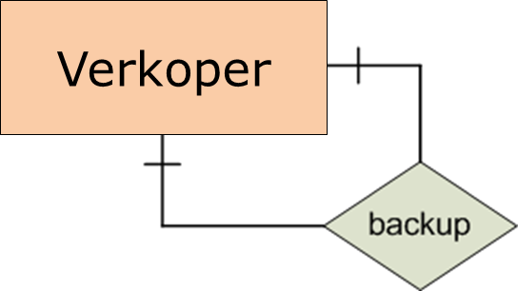
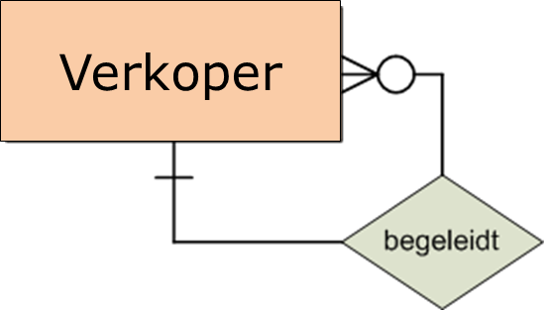
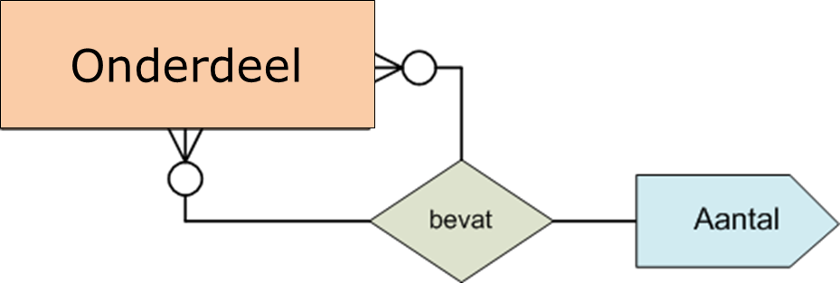
1-op-1: een verkoper kan een andere vervangen
Recursieve relaties: voorbeelden
1-op-veel: een verkoper kan meerdere andere begeleiden
Veel-op-veel: een onderdeel kan meerdere onderdelen bevatten en kan deel zijn van meerdere onderdelen

Slide 38
ERD General Hardware Company
Notes:
Dit is een voorbeeld van een ERD.

Slide 39
Oefening 4-7
Huizen hebben bezoekers; daarvan worden vastgelegd: naam, telefoonnummer (al dan niet mobiel), en een indicatie van de interesse (van ++ tot --). Ook datum en tijd van bezoek worden genoteerd.
Pas het ERD aan

Slide 40
Eenwaardige relaties
Eenwaardige relaties (ook wel recursieve relaties genoemd) verbinden voorkomens van een entiteittype met andere voorkomens van hetzelfde entiteittype
Cardinaliteit:
1:1 eenwaardige (recursieve) relatie
1:n eenwaardige (recursieve) relatie
n:m eenwaardige (recursieve) relatie
Modaliteit:
Nul
Eén

Slide 41
Relationeel ontwerp / Tabelschema
Verkoper
VerkoperNr | VerkoperNaam | CommPerct | JaarinDienst
Klant
KlantNr | KlantNaam | PlaatsHfdkntr | VerkoperNr
Notes:
Aanpassen om relatie te tonen

Slide 42
Oefening 4-8
Bezoekers worden onderscheiden in hoofdbezoeker en medebezoekers; bijgehouden wordt door wie een hoofdbezoeker vergezeld wordt (of niet).
Pas het ERD aan.

Slide 43
Driewaardige relatie
Een driewaardige (ternaire) relatie is een relatie waarbij 3 entiteiten betrokken zijn (oftewel een relatie van graad 3).
Een driewaardige relatie heeft alleen kracht bij veel-op-veel relaties.
Drie- of meerwaardige relaties worden in de praktijk meestal opgebouwd uit meerdere een- of tweevoudige relaties.

Slide 44
Zwakke entiteit
Een zwakke of afhankelijke entiteit is een entiteit die alleen maar kan bestaan als een bijbehorende gewone (sterke) entiteit aanwezig is.

Slide 45
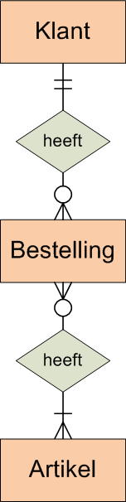
Zwakke entiteit: Voorbeeld
Bestelling kan niet bestaan zonder klant of artikelen
Bestelling is daarom een zwakke entiteit (afhankelijk)
Klant en Artikel zijn sterk (onafhankelijk)
Namen van relaties kunnen richtingsafhankelijk zijn:
Bestelling heeft artikelen;
Artikel kan voorkomen in bestellingen

Slide 46
Super- en subtypen
Een subtype entiteit is een entiteit die een speciaal geval weergeeft van een andere entiteit, het supertype.
Een super / subtype-relatie wordt ook wel een “is een” (IS-A) relatie genoemd.
Entiteiten met een IS-A relatie zouden dezelfde identifier moeten hebben; in het ERD wordt deze alleen bij het supertype aangegeven.

Slide 47
Super-/Sub-Typen: Voorbeeld (I)
Klant
Klant
*KlantNummer
KlantNaam
Bedrag
Adres
BSN
BTWnummer
ContactPersoon
Telefoon
*KlantNummer
KlantNaam
Bedrag
IS-A
Individu
Zaak
Adres
BSN
BTWNummer
ContactPersoon
Telefoon

Slide 48
Super- en subtypen: notatie
Het feit dat een relatie een super-/subtype is wordt aangegeven door een ε (epsilon).
De modaliteit wordt op de gebruikelijke manier aangeven, en betekent of het subtype al dan niet verplicht voorkomt.
De cardinaliteit wordt door een boog weergegeven, met daarnaast een 1 of m. 1 betekent dat maximaal 1 subtype tegelijkertijd voorkomt; m meerdere.

Slide 49
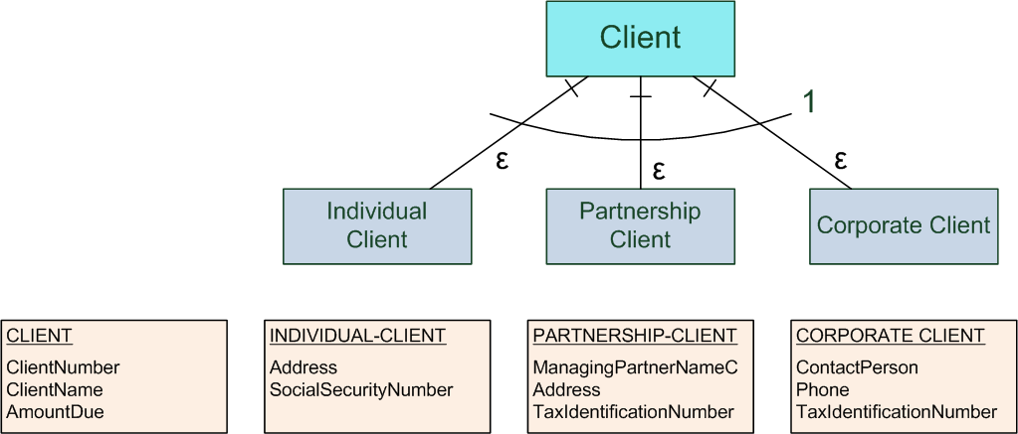
Super- en subtypen: voorbeeld 1
Een klant moet hier van precies één van de drie types zijn

Slide 50
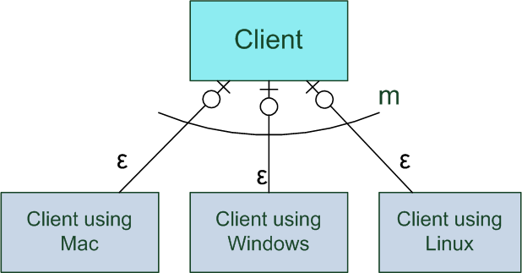
Super- en subtypen: voorbeeld 2
Een klant kan meerdere soorten systemen gebruiken

Slide 51
Oefening 4-9
Huizen worden onderscheiden in appartementen of woonhuizen; andere mogelijkheden zijn denkbaar, maar worden niet bijgehouden. Voor appartementen is de woonlaag en de aanwezigheid van een lift van belang, en de vraag of de VVE al dan niet actief is; voor woonhuizen het grondoppervlak (in m²). Van beide wordt ook de inhoud (m³) opgeslagen, en van een woonhuis ook het aantal verdiepingen.
Pas het ERD aan.

Slide 52
Van ERD naar relationeel model
Het relationeel model is een weergave van de tabellen en hoe ze met elkaar samenhangen.
De relaties uit het ERD worden gerealiseerd door:
Primary keys van de ene tabel op te nemen als foreign key in de andere (1:1, 1:veel)
Een extra tabel toe te voegen met daarin de primary keys van de tabellen waartussen de relatie wordt gelegd (veel:veel)

Slide 53
Voorbeeld: 1-op-1-relatie

Slide 54
Voorbeeld: 1-op-1-relatie
Oplossing: voeg de primary key van de ene tabel toe als foreign key aan de tabel van de ander
Kan op twee manieren
Verkoper
Kamer
*Verkopernummer Naam Commissie JaarInDienst
*Kamernummer Verkopernummer Oppervlakte Telefoon
Of andersom
Maak de foreign key uniek (UNIQUE constraint)

Slide 55
Voorbeeld: 1-op-veel-relatie

Slide 56
Voorbeeld: 1-op-veel-relatie
Oplossing: voeg de primary key van de ‘kant met de ‘1’ toe als foreign key aan de tabel van de ‘veel’-kant
Verkoper
Klant
*Verkopernummer Naam Commissie JaarInDienst
*Klantnummer Verkopernummer Adres Hoofdkantoor
…en dwing geen uniciteit af

Slide 57
Voorbeeld: veel-op-veel-relatie

Slide 58
Voorbeeld: veel-op-veel-relatie
Oplossing: voeg een tussentabel toe met de primary keys van beide tabellen
Verkoper
Verkoop
Product
*Verkopernummer Naam Commissie JaarInDienst
*Verkopernummer *Productnummer Verkoopdatum
*Productnummer Naam Prijs
..en voeg de mogelijke gegevens uit de intersectie van de relatie toe aan die nieuwe tabel (in dit geval misschien wel ‘verkoopdatum’) !
De nieuwe tabel heeft de primary keys van de andere twee tabellen als primary key

Slide 59
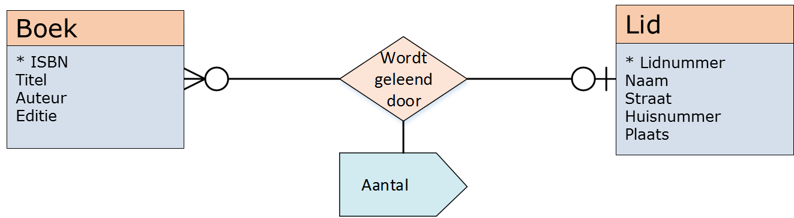
Oefening 4-10
Maak van het plaatje een relationeel model.
Notes:
Zwakke entiteit herhaling, koppelt een boek en lid nummer. De primary key is boek

